Slide 1
Git과 GitHub로 시작하는 오픈 소스 기초
1일차: Git의 기본 개념 및 로컬 저장소 사용 방법

Slide 2
1. Git 시작하기
형상관리 개념 및 도구 별 특징 비교
Git 설치 및 환경 설정

Slide 3
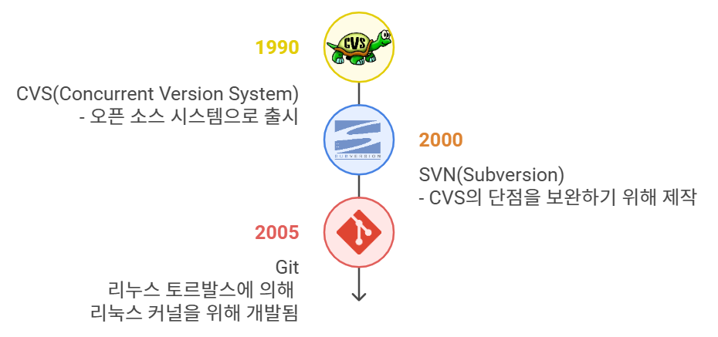
형상 관리
형상 관리(SCM, Software Configuration Management)
소프트웨어 개발 프로세스 각 단계에서 소프트웨어의 변경 점을 체계적으로 추적하고 관리하는 일련의 활동

Slide 4
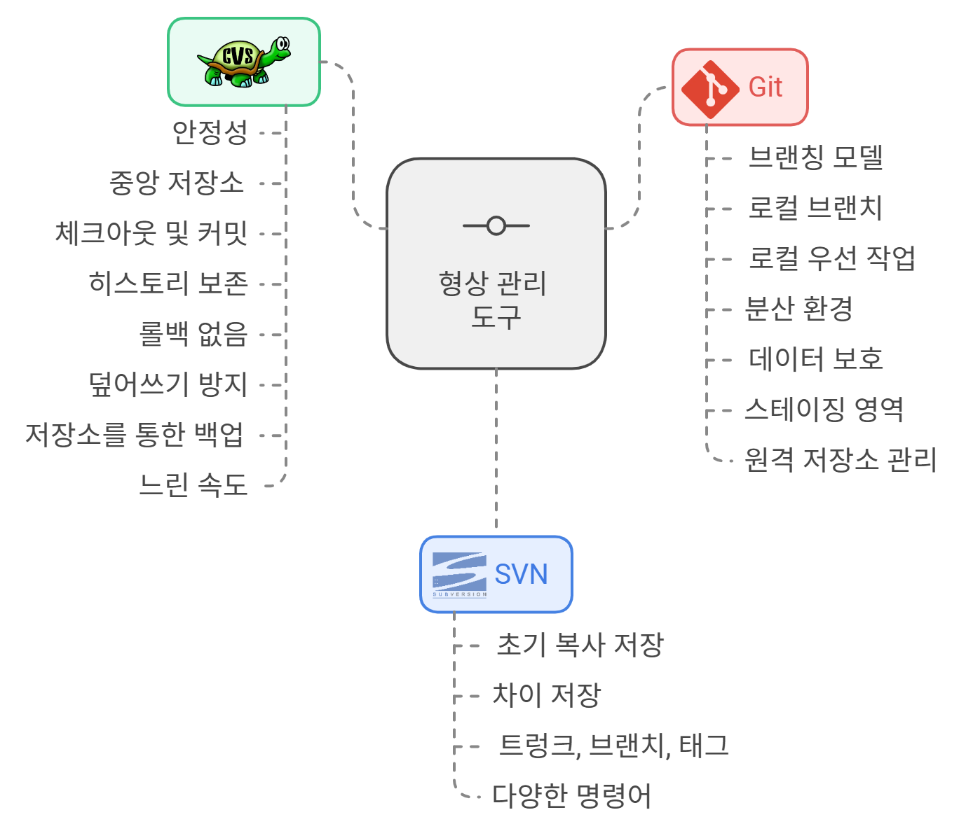
형상 관리 도구의 종류
버전 관리 시스템 비교: CVS, SVN, Git의 차이점

Slide 5
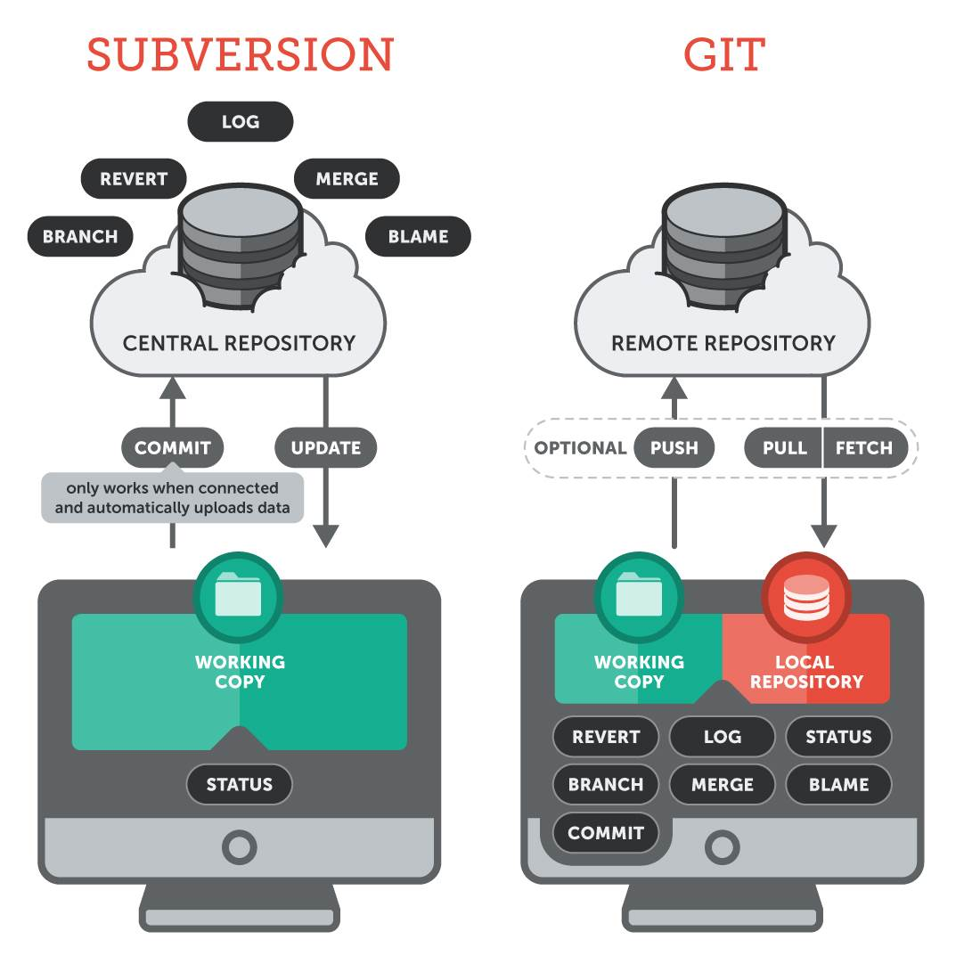
SVN vs Git: 버전 관리 시스템 비교
중앙 집중형과 분산형 버전 관리 시스템의 차이점
출처: https://elky84.github.io/2020/07/19/git_vs_svn/

Slide 6



깃(Git)이란 무엇인가?
‘지옥’에서 온 문서 관리자??
Global Information Tracker
It handles stupid content well
= Linus + Unix
Linux
Linus Torvalds
Notes:
Git이 복잡하거나 엉망인 코드 변경 사항도 잘 처리할 수 있다는 점을 강조

Slide 7
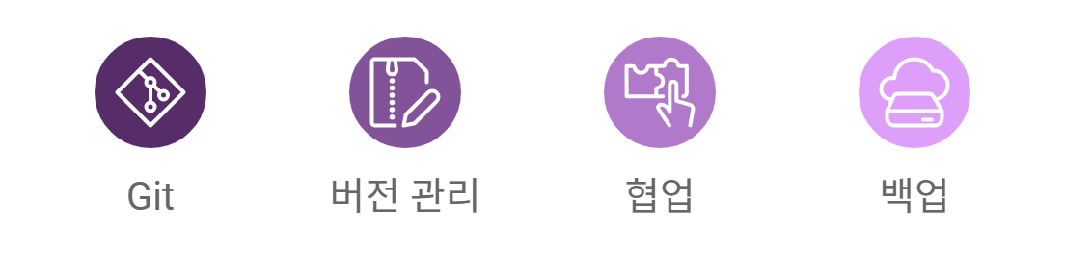
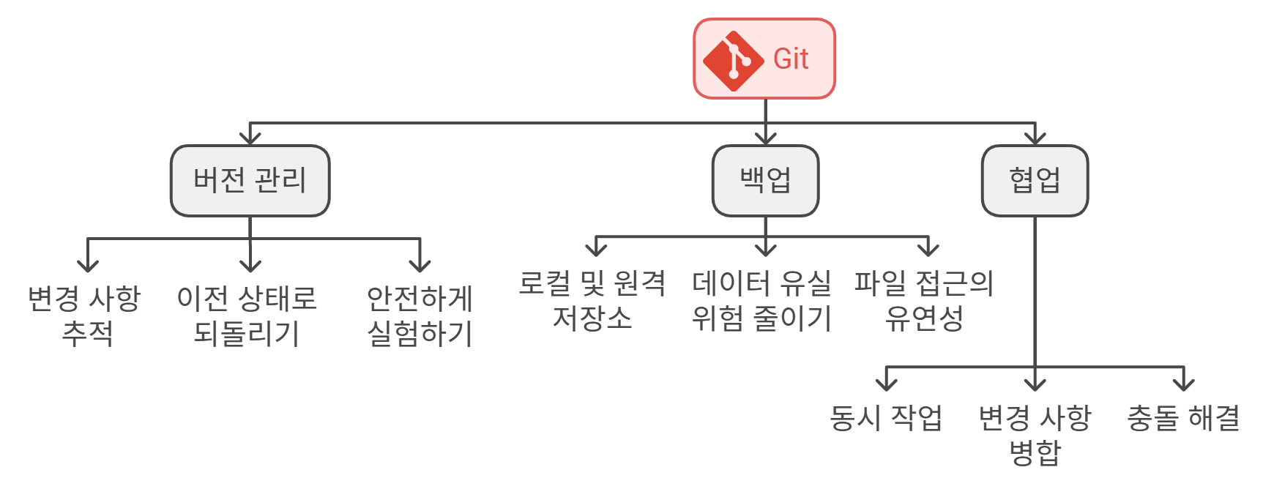
Git의 주요 기능과 이점
Git: 버전 관리, 백업, 협업을 위한 필수 도구

Slide 8
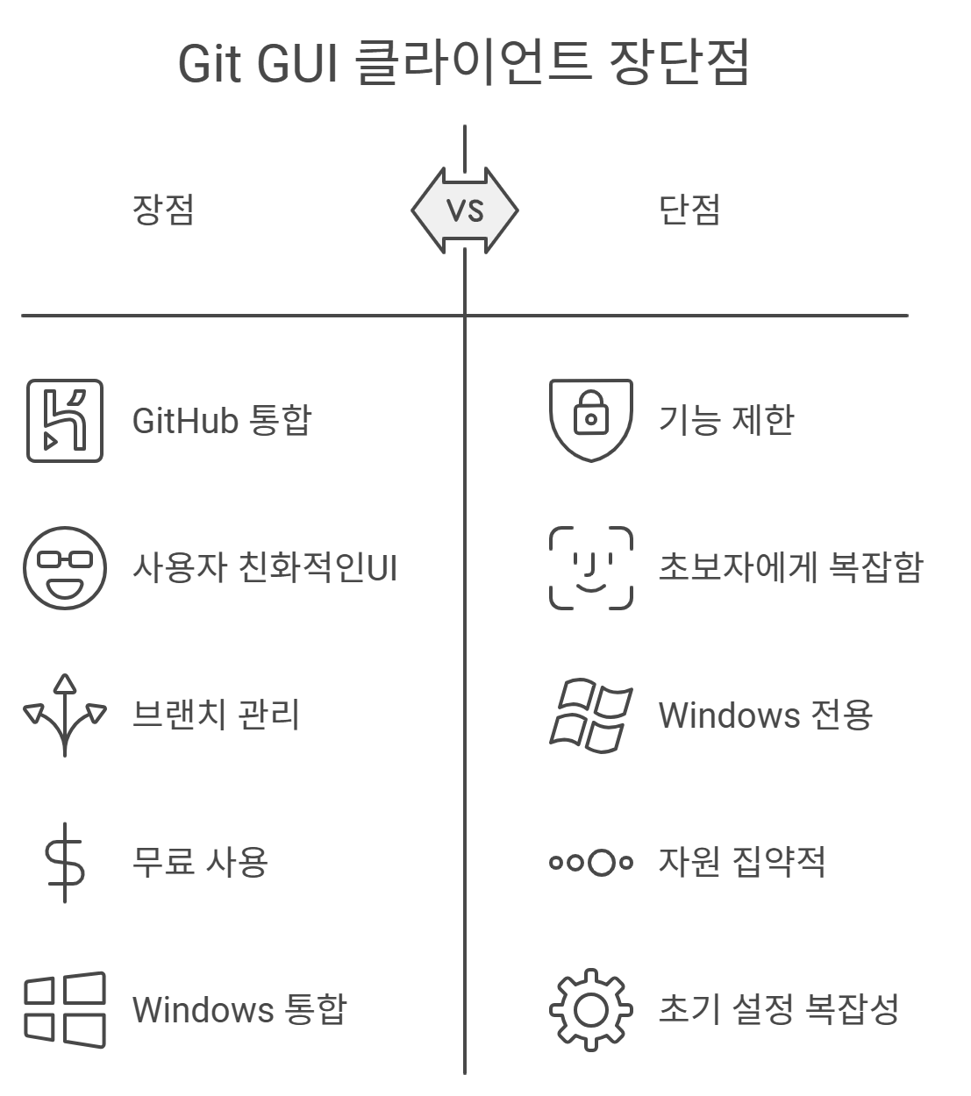
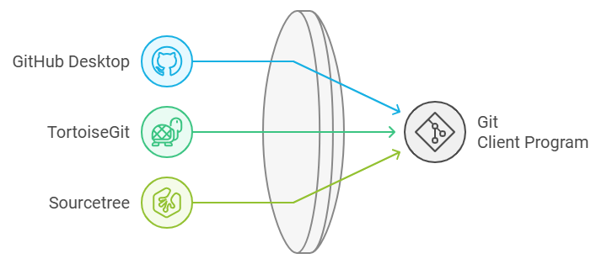
대표적인 Git 클라이언트 프로그램
GitHub Desktop, TortoiseGit, SourceTree

Slide 9
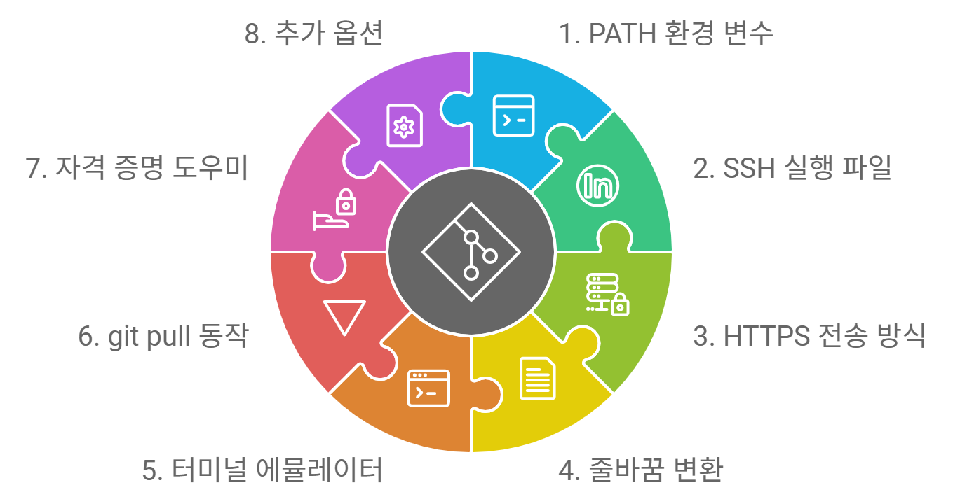
Git 설치 시 환경 설정 필수 요소
Git 사용을 위한 주요 설정과 옵션들

Slide 10
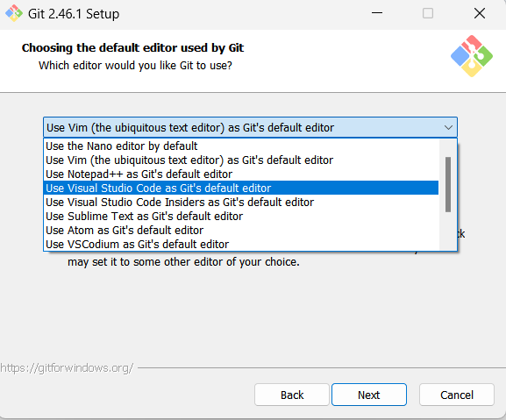
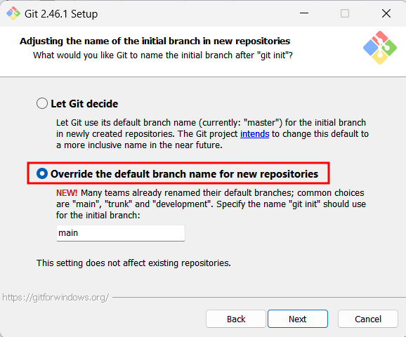
Git 설치 및 환경 설정
※ 설치 순서 및 유의 사항
1. VS Code 설치 여부 확인 2. http://git-scm.com에 접속해 설치 파일 다운 3. 아래와 같은 설치 탭에서 옵션 변경

Slide 11
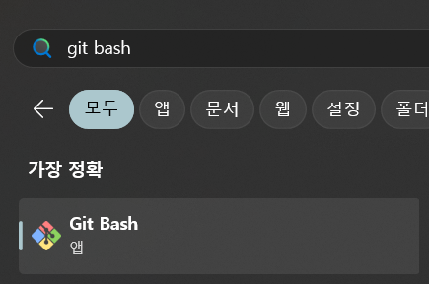
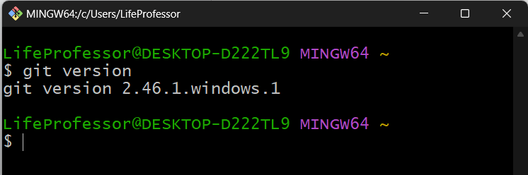
Git 설치 여부 확인
Git 버전 확인
1. Git Bash 앱 실행 2. git version 확인 3. git 명령어 동작 확인

Slide 12
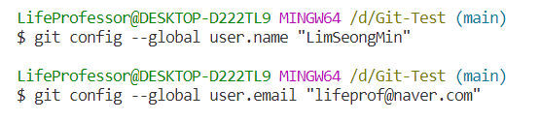
Git 환경 설정
Git 사용자 정보 설정
git config --global user.name “이름”
git config --global user.email “메일 주소”
* --global : 현재 컴퓨터에 있는 모든 저장소에서 같은 사용자 정보 사용
* 어떤 사용자가 Commit한지 추적하기 위해서

Slide 13
2. Git으로 버전 관리
Git 저장소 만들기
버전 만들기
Commit 내용 확인하기
버전 단계 별 파일 상태 확인
Commit 되돌리기

Slide 14
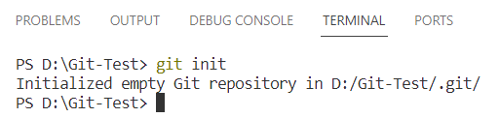
Git 저장소 만들기
Git 저장소 생성 절차
1. 드라이브 선정 → Git 저장소로 사용할 폴더 생성 2. 폴더 열기 → 파일 → PowerShell 열기 3. 명령어 입력 ( code . ) → VS Code 실행 4. VS Code 터미널 실행 (Ctrl+Shift+`) → Git Bash 열기 5. 명령어 입력 ( git init ) 6. 폴더 보기 → 숨긴 항목 표시 ON 7. .git 폴더 생성 확인
.git 폴더: - Git이 관리하는 모든 파일과 메타데이터가 저장되는 곳입니다. 즉, 이 명령을 통해 해당 디렉토리가 Git으로 버전 관리를 할 수 있는 저장소로 변환

Slide 15
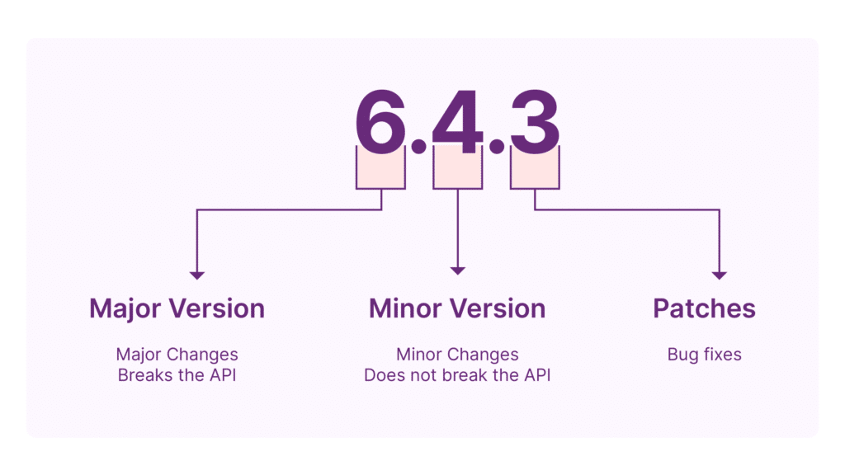
버전(Version)
버전 의미와 표기법
버전 : 소프트웨어 개발에서 특정 시점의 상태나 변경된 내용 예시) kakao i 기술 문서 – Release Note
Notes:
버전 번호의 의미:
소프트웨어에서 자주 사용되는 버전 번호는 보통 다음과 같이 구성됩니다:
주 버전(major): 큰 변경 사항이나 새로운 기능이 추가된 경우 (예: 1.0 → 2.0)
부 버전(minor): 작은 기능 추가나 수정된 경우 (예: 1.1 → 1.2)
패치 버전(patch): 버그 수정이나 사소한 변경 (예: 1.1.1 → 1.1.2)

Slide 16
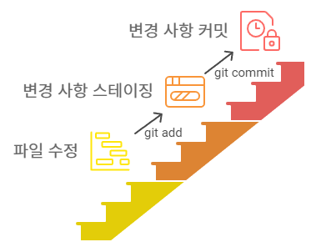

버전 만들기
스테이징과 커밋 이해하기
작업트리(Working Tree) - 현재 사용자가 작업하고 있는 파일들이 위치하는 영역
스테이징(Staging Area) - 작업 트리에서 수정된 파일 중에서 다음 커밋에 포함시킬 파일들을 임시로 저장하는 영역
저장소(Repository) - 실제로 커밋된 내용이 저장되는 장소

Slide 17
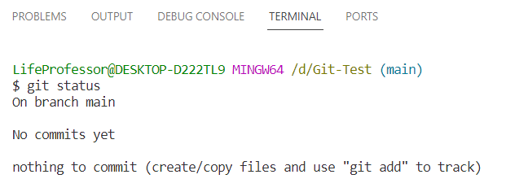
Git 상태 확인(1)
git status
VS Code로 프로젝트 열기
터미널 실행 → Git Bash로 열기
git status 입력
현재 "main" branch에 있다
아직 이 저장소에 아무런 commit이 없다.
Git이 추적할 파일이 없다

Slide 18

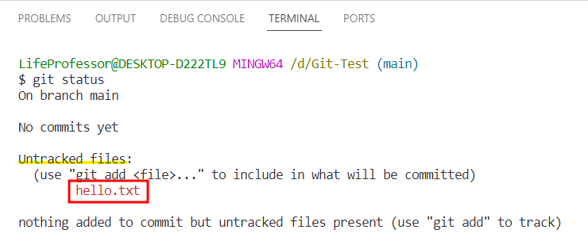
Git 상태 확인(2)
파일 생성 후 git status
1. hello.txt 파일 생성 2. hello.txt 파일에 [자기소개], [각오] 작성 후 저장 3. git status 입력
hello.txt
현재 "main" branch에 있다
아직 이 저장소에 아무런 commit이 없다.
버전을 아직 한 번도 관리하지 않은 파일

Slide 19
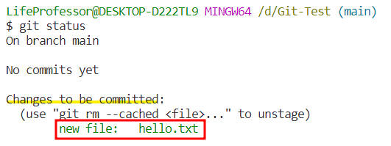
스테이징에 변경 사항 업로드
git add
add
1. git add hello.txt 입력 2. git status 입력
hello.txt
hello.txt
현재 "main" branch에 있다
아직 이 저장소에 아무런 commit이 없다.
커밋될 예정인 변경 사항
새 파일 hello.txt가 스테이징 영역에 있고 commit 준비 완료

Slide 20
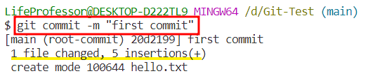
저장소에 스테이징 자료 이동
git commit
commit
1. git commit –m “first commit” 입력 * commit : 확정하다, 기록하다 * -m 옵션: 커밋 메시지 작성 * git commit –m “커밋 메시지”
hello.txt
hello.txt
현재 "main" 브랜치에 있다
1개 파일 변경, 5줄 삽입
아직 이 저장소에 아무런 커밋이 없다.

Slide 21
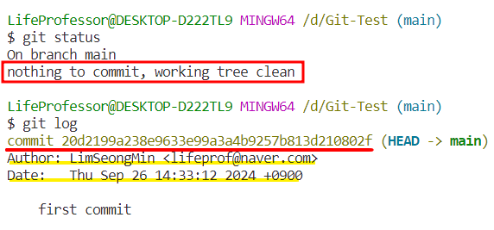
Git 상태 및 로그 확인
git status / git log
1. git status 입력 2. git log 입력 3. .git/COMMIT_EDITMSG 파일 확인
hello.txt
hello.txt
현재 "main“ branch에 있다
commit 할 파일 없음, 작업 트리 수정사항 없이 깨끗
Hash: - 임의의 데이터를 고정된 길이로 변환하는 단방향 함수
- 각 커밋은 해시 값(SHA-1 )으로 고유하게 식별
commit Hash / commit ID
commit 메시지

Slide 22

스테이징과 커밋 한번에 실행
git commit -am
commit -am
1. hello.txt 파일 내용 수정 2. git commit –am “second commit”입력 * 이 방법은 1회라도 커밋한 적이 있는 파일만 가능
hello.txt
hello.txt
1개 파일 수정, 2개 라인 추가, 1개 라인 제거

Slide 23
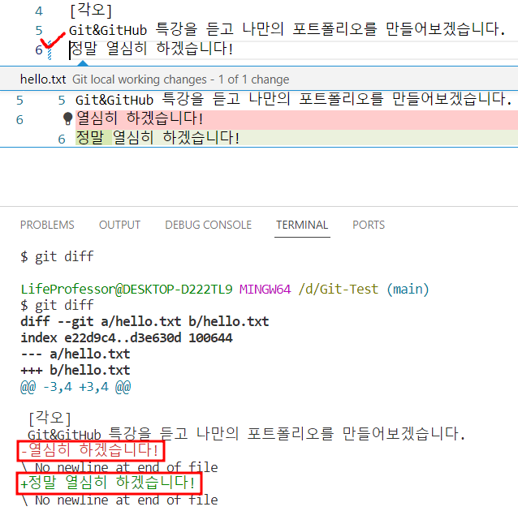
Git 파일의 변경 사항 비교
git diff
1. hello.txt 파일 내용 변경 후 저장 2. git diff 입력 * 빨간색(-): 삭제된 내용 초록색(+): 추가된 내용
hello.txt
hello.txt
삭제된 내용
추가된 내용

Slide 24
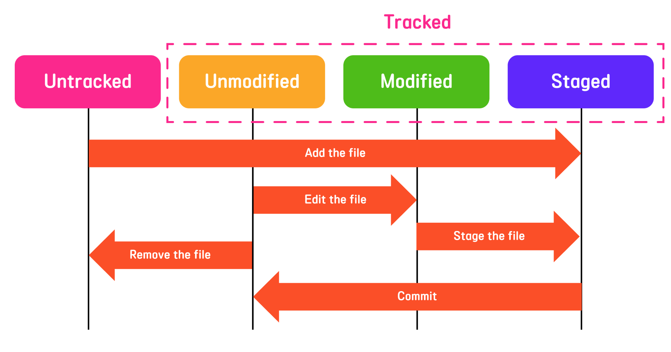
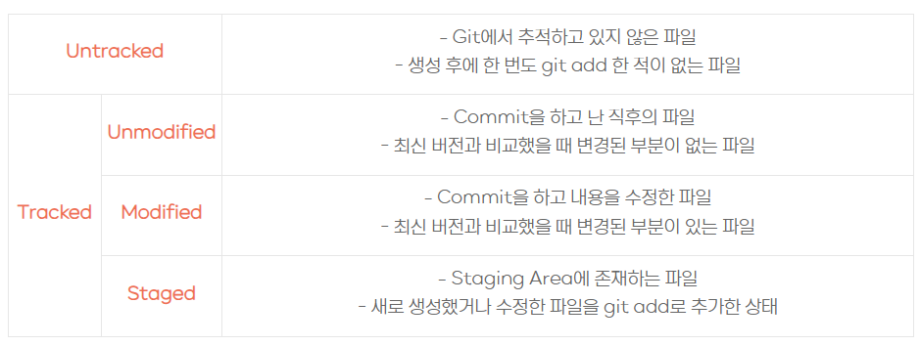
버전 단계 별 파일 상태 확인(1)
Tracked vs Untracked 파일
git add
hello.txt
commit 후 파일 수정
수정 파일 git add
hello2.txt
git rm
git commit
출처:https://heina-fantasy.tistory.com/256

Slide 25
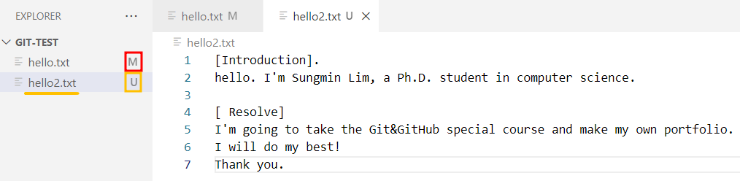
버전 단계 별 파일 상태 확인(2)
Tracked vs Untracked 파일
1. hello.txt 파일 내용 변경 후 저장 2. hello2.txt 파일 생성 3. hello2.txt 파일 내용 변경 후 저장
hello.txt
hello.txt
hello2.txt

Slide 26
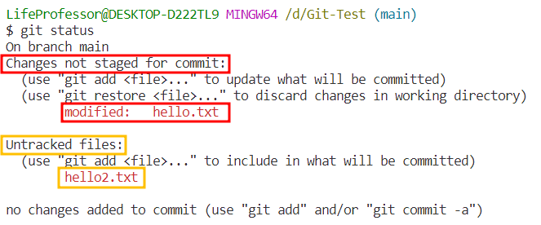
버전 단계 별 파일 상태 확인(3)
Tracked vs Untracked 파일
4. git status 입력
hello.txt
hello.txt
hello2.txt
tracked(1회 이상 commit된 파일)
tracked-modified 상태 파일
Untracked(아직 commit이 1회도 안된 파일)

Slide 27
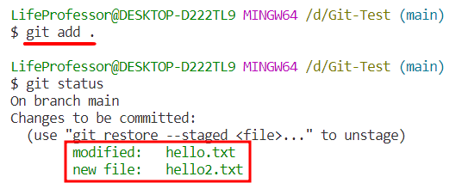
작업트리 수정 파일 한 번에 스테이징 업로드
git add .
add
1. git add . 입력 * ( . )은 현재 폴더 내의 수정된 파일 전부 업로드
hello.txt
hello.txt
hello.txt
hello2.txt
hello2.txt
commit 될 변경 사항

Slide 28
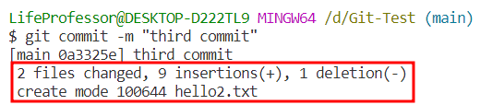
세 번째 commit 실행
commit
git commit
1. git commit –m “third commit”
hello.txt
hello.txt
hello2.txt
hello2.txt

Slide 29
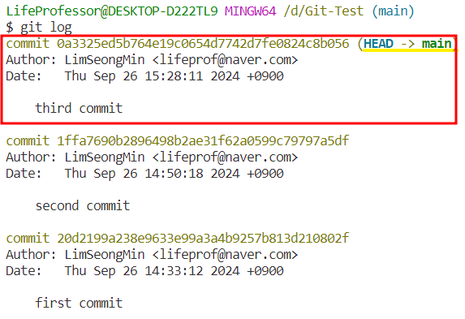
Git 로그 확인
git log
1. git log 입력

Slide 30
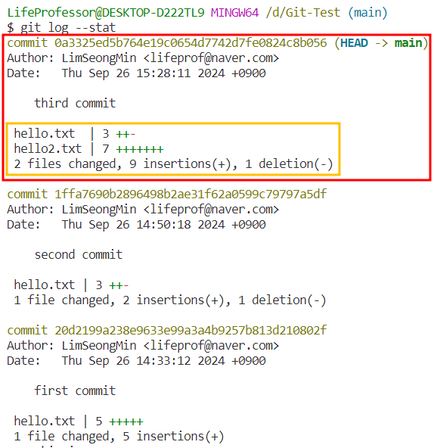
Git 로그 상세 확인
git log --stat
1. git log --stat 입력 * stat: statistics 약어
2줄 추가, 1줄 삭제
7줄 추가

Slide 31
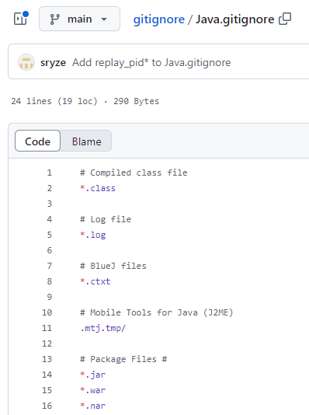
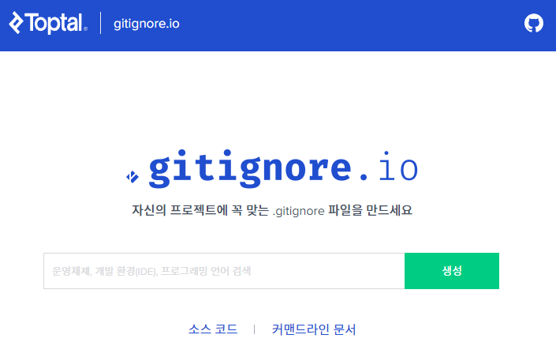
버전 관리 제외 방법
.gitignore
1. .gitignore 파일 생성 2. 버전 관리하지 않을 파일명/폴더명/파일 확장자 입력
.gitignore 파일 작성해주는 사이트
GitHub의 .gitignore Java 예시 일부

Slide 32
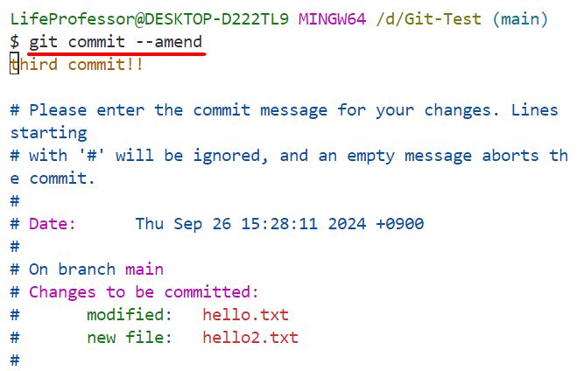
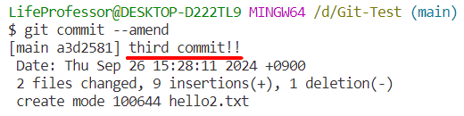
최신 Commit 메시지 수정
git commit --amend
1. git commit --amend 입력 * amend: 수정하다, 보완하다, 고치다 2. .git/COMMIT_EDITMSG 파일 확인
third commit → third commit!! (수정)

